Slide 1


幼儿园教育活动设计与指导
东北师范大学出版社

Slide 2

项目一 幼儿园教育活动概述
任务一
掌握幼儿园教育活动的内涵和特点（重点）
任务二
理解幼儿园教育活动的性质和类型
任务三
理解幼儿园教育活动与幼儿园课程、幼儿园游戏活动的关系

Slide 3

学习目标
知识目标：理解幼儿园教育活动的类型、性质；深入理解幼儿园教育活动与幼儿园课程、幼儿园游戏活动之间的关系；掌握幼儿园教育活动的内涵、特点。
技能目标：能够对幼儿园教育活动产生一个全面而又清晰的认识。
情感态度目标：逐渐喜欢开展幼儿园教育活动。

Slide 4
任务一
掌握幼儿园教育活动的内涵和特点
内容一
理解并掌握幼儿园教育活动的内涵
内容二
掌握幼儿园教育活动的特点

Slide 5
一、理解并掌握幼儿园教育活动的内涵
1.什么是教育活动？
教育活动通常是指教育者依据教育目标，对受教育者有目的、有计划、有组织地施加影响，使其发生预期变化的活动。
2.什么是幼儿园教育活动？
幼儿园教育活动有广狭义之分。
广义的幼儿园教育活动是指幼儿教育工作者为实现幼儿园的培养目标，在幼儿园所开展的一切教育活动的总和，包括生活活动、游戏活动、教学活动、交往活动、运动等等。
狭义的幼儿园教育活动是指幼儿教师在一定时间内专门组织的教育活动。
思考：如何理解？

Slide 6

如何理解幼儿园教育活动的内涵？
首先
其次
幼儿园教育活动是以幼儿为主体的活动。
最后
幼儿园教育活动具有多种组织形式和实施方式。
幼儿园教育活动是有目的、有计划、有组织的活动。

Slide 7
二、掌握幼儿园教育活动的特点
（一）启蒙性
（二）整合性
（三）生活化
（四）游戏化
（五）灵活性

Slide 8

【小任务】 分组讨论
作为一名幼儿教师，如何按照幼儿园教育活动的五大特点来施教？

Slide 9
任务二
理解幼儿园教育活动的性质和类型
内容一
理解幼儿园教育活动的性质
内容二
理解幼儿园教育活动的类型

Slide 10
一、理解幼儿园教育活动的性质
纯游戏活动 低结构化活动 高结构化活动 纯教学活动
幼儿园的教育活动更多的是游戏活动与教学活动的不同程度的结合。各种性质的幼儿园教育活动，都可以在这个连续体上找到相应的位置。

Slide 11
二、理解幼儿园教育活动的类型
（一）按幼儿园教育活动的内容划分
1.分科教学活动
2.单元主题活动 思考：优点？ 缺点？
3.五大领域活动

Slide 12
二、理解幼儿园教育活动的类型
（二）按幼儿园教育活动的性质划分
1.生成性教育活动
思考：优点？ 缺点？
2.预成性教育活动

Slide 13
二、理解幼儿园教育活动的类型
（三）按幼儿园教育活动的特征划分
1.生活活动
2.游戏活动 举例说明
3.交往活动
4.教学活动

Slide 14
二、理解幼儿园教育活动的类型
（四）按幼儿园教育活动组织形式划分
1.集体活动
2.小组活动 思考：有哪些优缺点？
3.个别活动

Slide 15
二、理解幼儿园教育活动的类型
（五）按幼儿的学习方式划分
1.接受式学习活动
2.体验式学习活动 思考：如何理解？
3.探究式学习活动
4.合作式学习活动

Slide 16
二、理解幼儿园教育活动的类型
（六）其他形式的教育活动
1.全园活动
2.亲子活动
3.各种社会实践活动

Slide 17
任务三
理解幼儿园教育活动与幼儿园课程、幼儿园游戏活动的关系
内容一
理解幼儿园教育活动与幼儿园课程的关系
内容二
理解幼儿园教育活动与幼儿园游戏活动的关系

Slide 18
一、理解幼儿园教育活动与幼儿园课程的关系
幼儿教师应从广义的角度来理解幼儿园课程，明白幼儿在园的所有活动都是幼儿园课程的组成部分，幼儿园中各种类型的教育活动组成了幼儿园课程，它们相互结合与渗透，能够有效地帮助幼儿达到其学习与发展的目标。

Slide 19
二、理解幼儿园教育活动与幼儿园游戏活动的关系
在幼儿园所开展的各种类型的教育活动更多可以看作是游戏活动与教学活动的不同程度的结合，是兼有游戏活动和教学活动成分的活动。

Slide 20
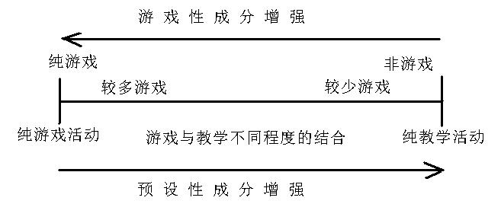
【小任务】 如何理解下图？
幼儿园游戏活动与教学活动的关系

Slide 21

【实践练习】
实地观摩幼儿园某年龄班一个或某几个教育活动片段，并分析这些教育活动是属于低结构化的活动还是高结构化的活动。

Slide 22
THANK YOU

